Slide 1
Android手機遠端即時操控系統 Android Mobile Phone Real-time Remote Control System
2014 02 10
黃騰嶢

Slide 2
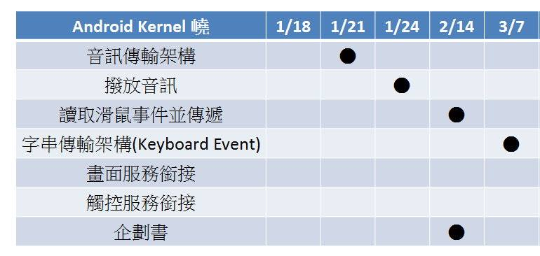
Contents
重新規劃連線架構
重設Layout並新增Notification
判讀電腦端滑鼠事件並傳遞

Slide 3
連線架構
Socket 1
(port：12345)
傳遞/接收 狀態
以手機端為例
Socket 2
(port：12346)
傳遞畫面/接收控制
Socket 3
(port：12347)
傳遞/接收 音訊
Socket 4
(port：12348)
傳遞/接收 剪貼簿
需要時才開啟
Socket 5
(port：12349)
傳遞/接收 檔案

Slide 4
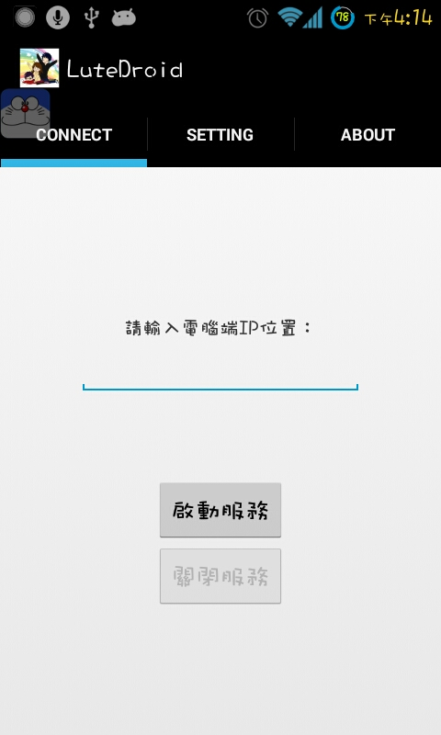
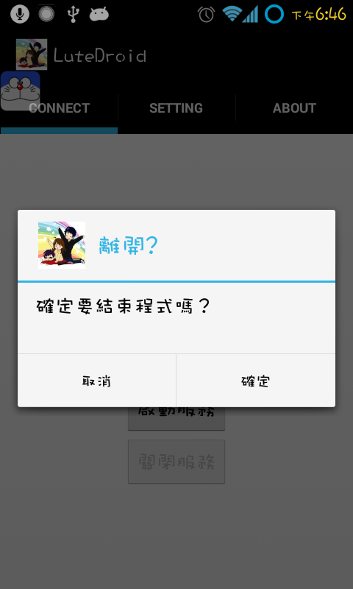
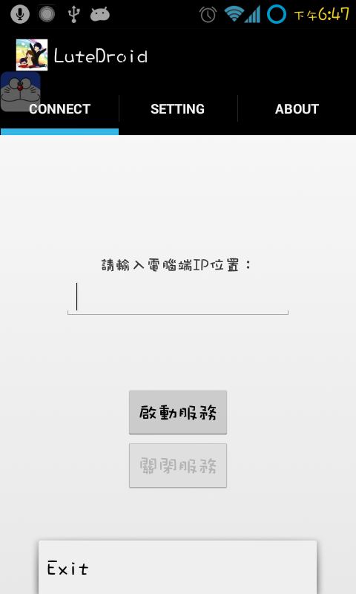
Layout

Slide 5
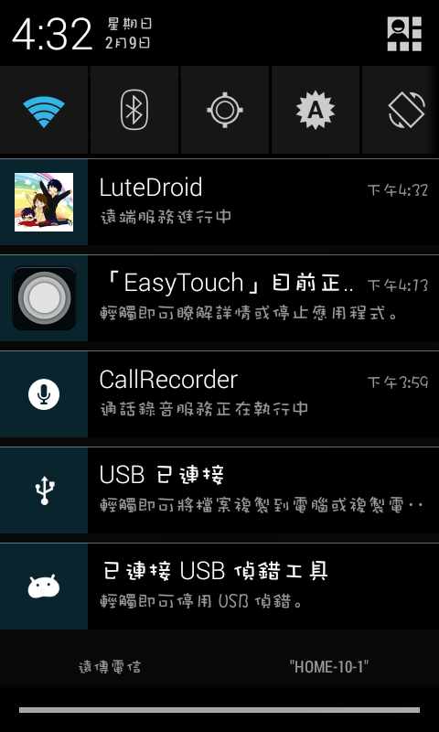
Notification

Slide 6
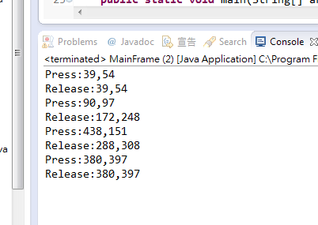
讀取滑鼠事件

Slide 7
下次進度
預計完成整體連線架構(手機與電腦兩端)
規劃並實作字串傳輸
預計使用clipboard
2/12(三)完成大專生國科會計畫書
2/19(三)前完成2014全國大專院校軟體 創作競賽報名

Slide 8

E
N
D
Thanks for listening

